Slide 1
Gimp Sensor LiDAR Unreal Câmeras 3D
Leonardo Boss Gomes
Victor Bona

Slide 2
Gimp
Gimp é um Software de código aberto, voltado principalmente para criação e edição de imagens raster.
Criado em 21 de novembro de 1995.
Criado como um projeto pessoal de Spencer Kimball e Peter Mattis para ser uma ferramenta alternativa e gratuita ao Photoshop.
Escrito em C.
Leve, rápido, gratuito e livre.
Suporta imagens vetoriais em menor escala.
Disponível para GNU/Linux, MacOS e Windows.

Slide 3
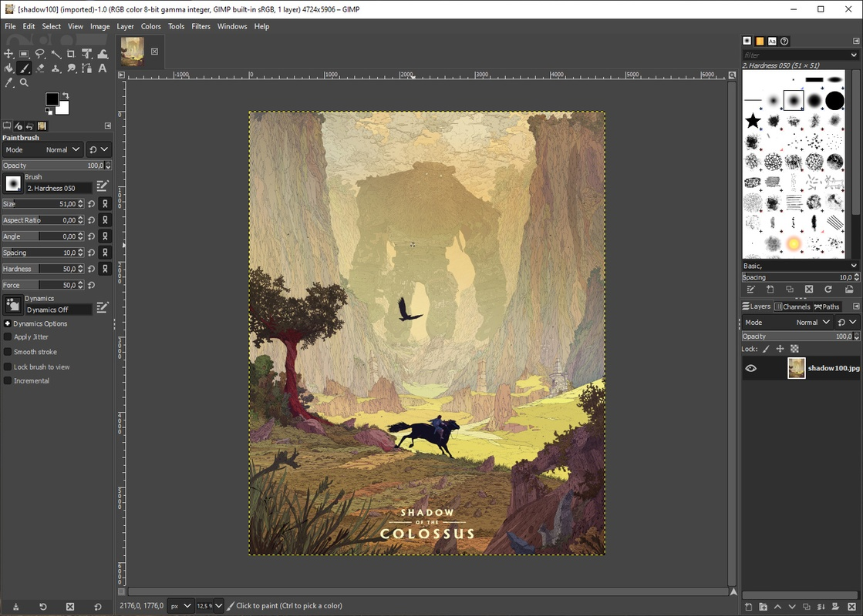

Slide 4
Sensor LiDAR
LiDAR = Light Detection And Ranging
Utiliza um sistema de laser pulsado.
Utilizado para capturar telemetria de dados especiais.
Seu principal benefício é a precisão do cálculo Gerado.
Grande aliado na realiadade aumentada.

Slide 5
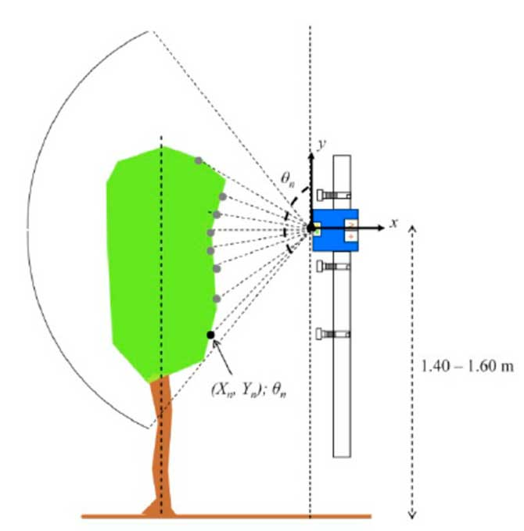

Slide 6
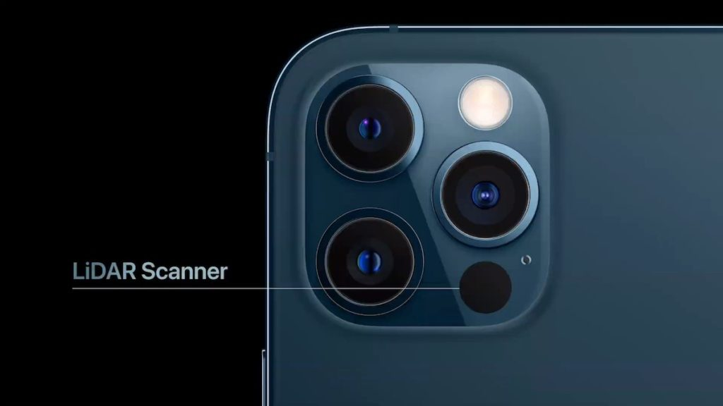
Produtos da Apple já possuem o sensor

Slide 7
Unreal Engine
Engine de jogos desenvolvido pela Epic Games.
Engine de modelagem 3D em tempo real mais avançada do mundo. (É oque eles dizem).
Usado pela primeira vez em 1998 no jogo de tiro em primeira pessoa Unreal.
Escrito em C++ e UnrealScript.
Muito utilizado atualmente.

Slide 8
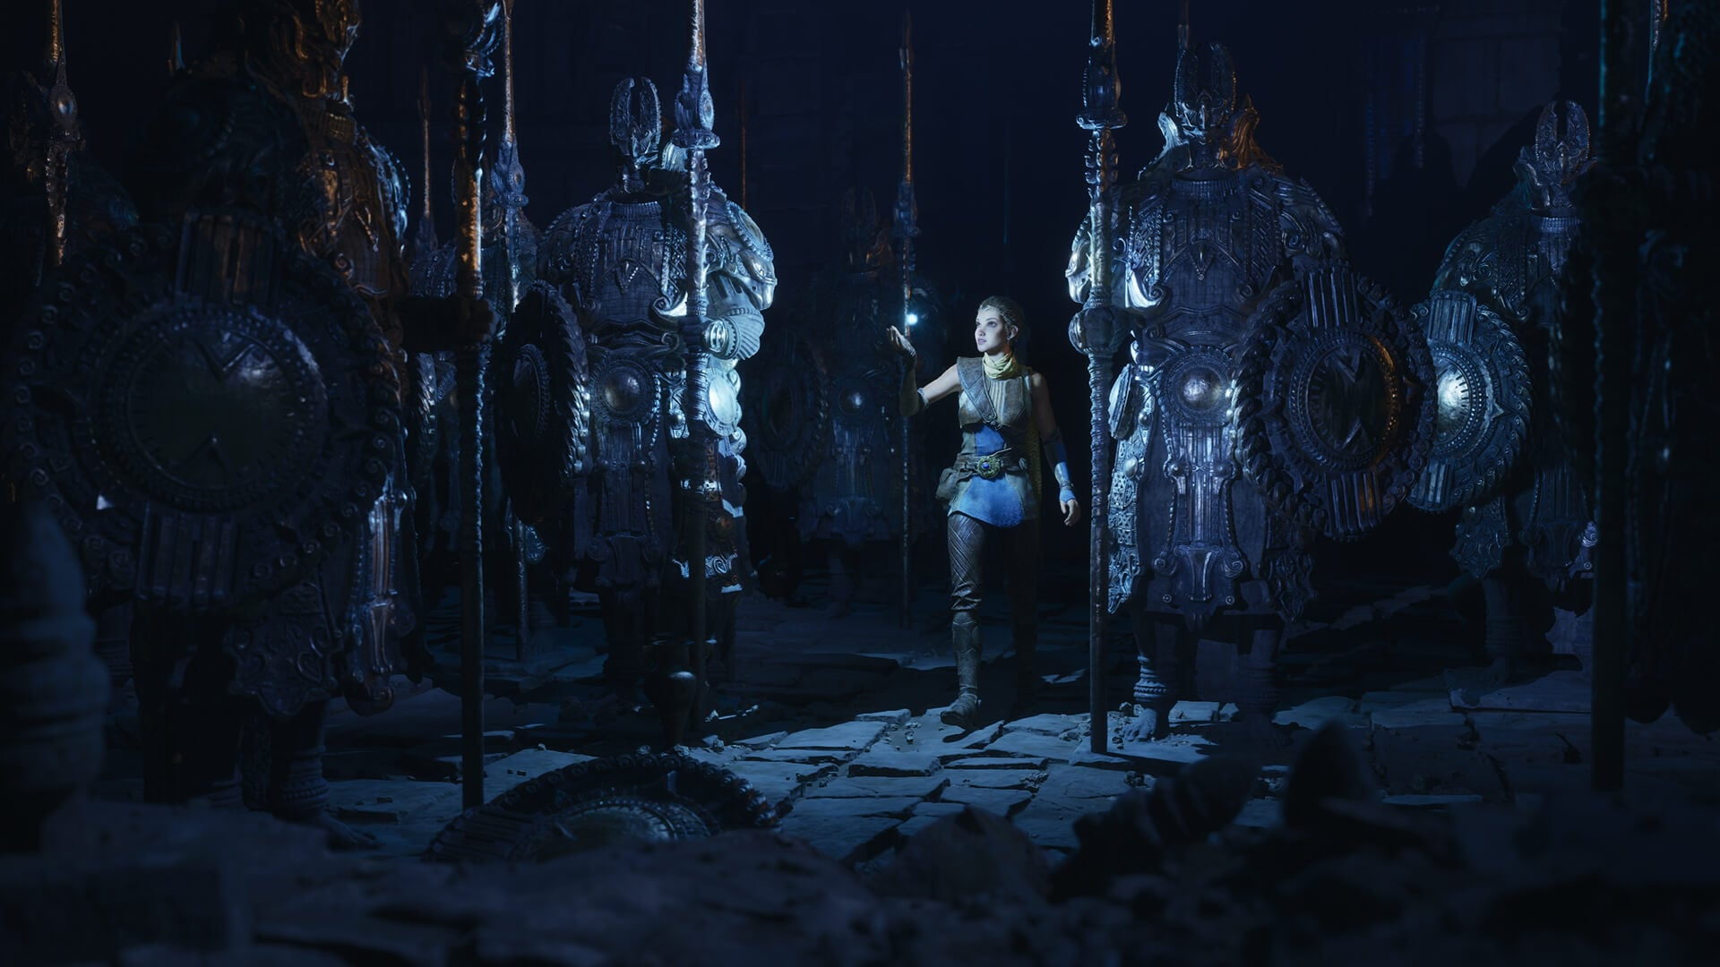

Slide 9
Camêras 3D
Câmeras que simulam a imagem como os humanos enxergam.
Geram gravações de imagens com profundidade, similar a visão humana.
Criada em 1969 por Chris Condon e Allan Silliphant.
Câmeras 3D usam diversas lentes que gravam imagens de diferentes profundidades, essas imagens são então sobrepostas uma sobre a outra para gerar o efeito 3D.
Hoje em dia existem tecnicas de 3D computadorizadas.

Slide 10
